Slide 1
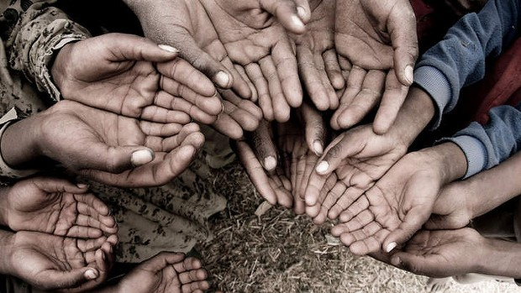
الجوع والفقر

Slide 2
ما معنى الفقر؟
الفقر في اللغة هو العوز والحاجة، وهو ضد الغنى، أما في الاصطلاح فهو عدم امتلاك الإنسان للمقومات الأساسية التي تمكنه من العيش عيشة كريمة،و عدم امتلاكه للمال الذي يساعده في تأمين مستلزمات الحياة ومتطلباتها، مثل: اللباس والطعام والتعليم والمأوى
والفقر هو حالة من الحرمان تتجلى في انخفاض استهلاك الغذاء وتدني الأوضاع الصحية والمستوى التعليمي
.
والفقر ظاهرة اجتماعية متعددة الجوانب فليس الفقر نقصاً في الدخل فحسب أو حتى ندرة في فرص العمل ولكنه أيضاً تهميش لطبقة من المجتمع وحرمان الفقراء من المشاركة في صنع القرار وإبعادهم من الوصول للخدمات الاجتماعية
الفقر ظاهرة قديمة جدًا وآفة اجتماعية خطيرة شهدتها البشرية عبر العصور، وهي معقدة وذات جوانب متعددة: اقتصادية، سياسية، ثقافية وبيئية. .

Slide 3
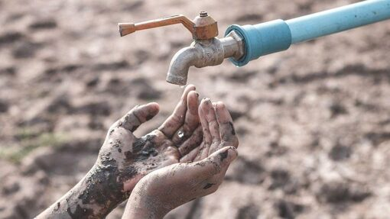
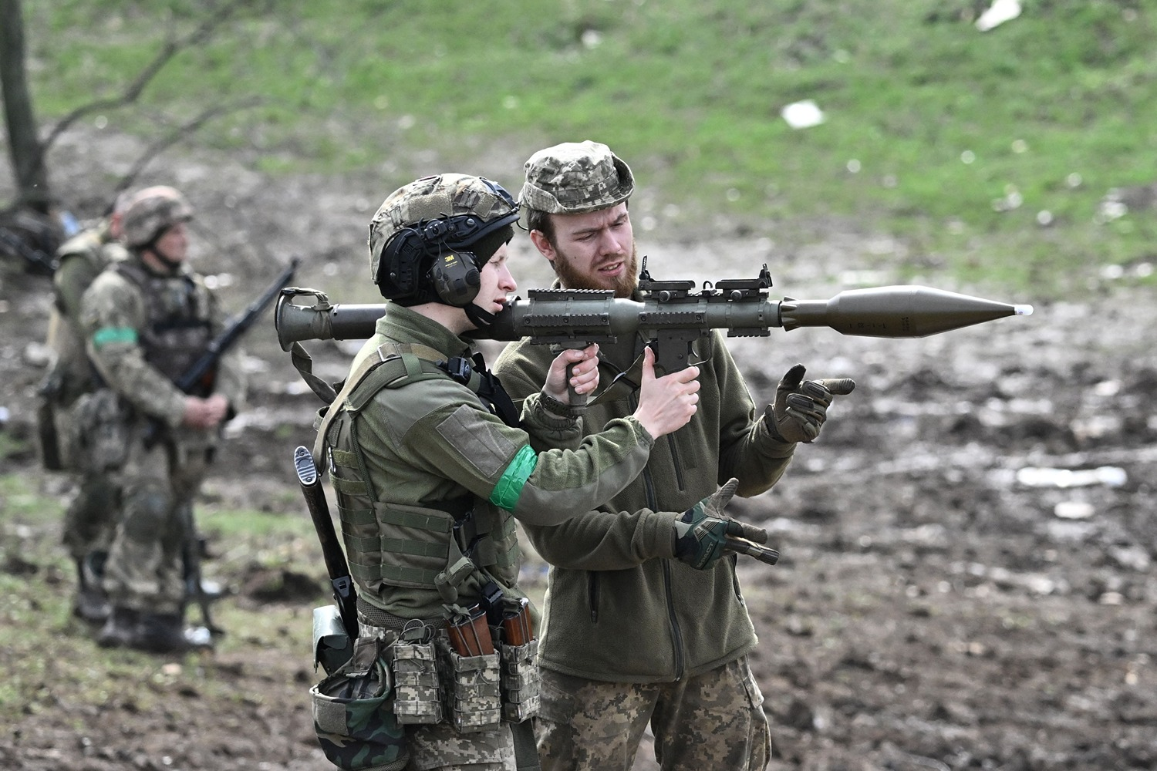
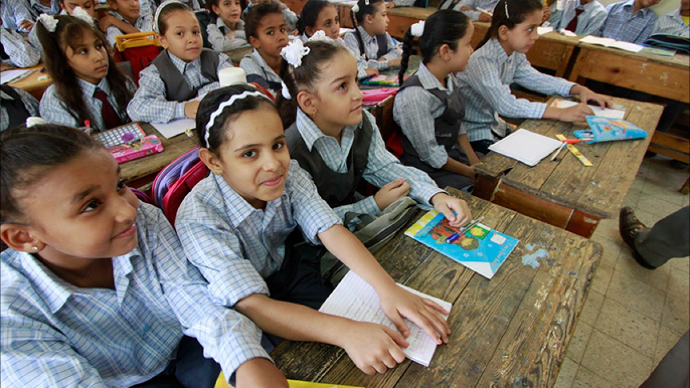
أسباب الفقر
عدم توفُّر الماء والغذاء الكافيي
يعاني أكثر من ملياريّ شخص من عدم توفر المياه الصالحة للشرب داخل منازلهم، مما يجعل انتشار الجوع وانعدام الأمن المائي أحد الأسباب الرئيسية لانتشار الفقر
الحروب والكوارث
عند هروب الكثير من الأسر من أوطانها بسبب الأوضاع السياسيّة غير الآمنه وما يخلفه أفرادها وراءهم من منازل ووظائف سبباً في انتشار الفقر بشكل كبير .اشدّ بلدان العالم فقراً هي البلدان التي عانت حروباً أهلية، و اضطرابات سياسية، وجميعها تمتلك حكومات ضعيفة لا تستطيع حماية سكانها من العنف
ضعف التعليم يّعد انخفاض مستوى التعليم أحد أسباب انتشار الفقر. انّ ضعف التعليم يعدُّ عاملاً ذا دور كبير في الوصول إلى حالة الفقر، لاسيّما أنّ التعليم يُعدّ باباً رئيسياً للحصول على وظيفة فيما يشهده العالم من تقدّم، كما يلعب دوراً في الحصول على موارد اقتصادية أكبر تسمح للأسرة بتأمين متطلبات الحياة الأساسيّة،
تدني الاجر
يُعتبر انعدام الدخل أو انخفاضهُ أحدّ العوامل المتسببة بالفقر، فيعزى انخفاض الدخل لانخفاض الحدّ الأدنى للأجور، أو لاضطرار الفرد للعمل في أعمال ذات أجور منخفضة

Slide 4
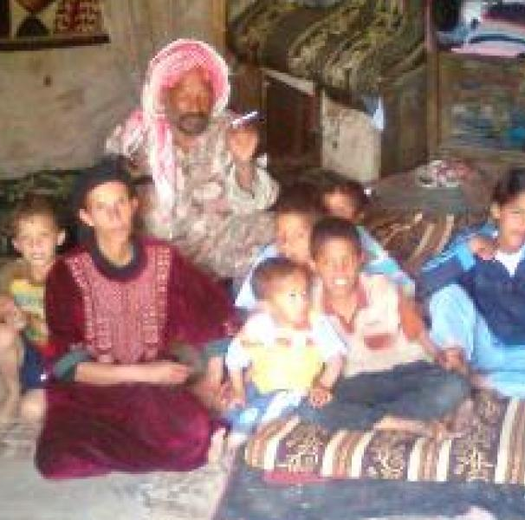
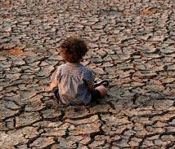
تغيُّر المناخ أنّ تغيُّر المناخ يمكنه تحويل حياة 100 مليون شخص إلى حالة من الفقر الشديد خلال العشر سنوات القادمة، حيثُ إنّ الكوارث الطبيعية كالجفاف، والفيضانات، والعواصف تؤثر بشكل أكبر على المجتمعات الفقيرة، لاسيّما أنّ معظم الفقراء في العالم يعتمدون على الزراعة، والصيد
سُوء الحالة الصحيّة
يؤدي سوء الحالة الصحية كالعجز، أو الإصابة بمرض معين إلى صعوبة في القدرة على الوصول إلى مكان العمل
عدد أفراد الأسرة تكون الأسرة الكبيرة أكثر عُرضة لخطر الفقر من غيرها من الأسر، لا سيما إذا كان الأب فيها هو المعيل الوحيد، وذلك لتشعُّب حاجاتها، فيما قد يزداد الوضع صعوبة إذا لم يجد رب الأسرة فرصة عمل ذات دخل يتناسب وهذه الاحتياجات الكبيرة

Slide 5
:الآثار الناتجة عن ظاهرة تفشي الفقر
التصدّعات الأسرية، وانهيار المجتمع، وانتشار الرذيلة، والتشوهات الاجتماعية مثل الانحراف، والأمراض النفسيّة والجسدية، وارتكاب الجريمة المتمثلة في السرقة والقتل والاعتداء على حقوق الآخرين، وارتفاع نسبة الأميّة في المجتمع من خلال تسرب الأطفال من المدارس للعمل والاختلاس الناتج من انخفاض الدخل ومستوى المعيشة والرغبة في الثراء أو الحصول على المال لسد احتياجات الأسرة وهجرة العقول وأصحاب المهارات إلى الخارج وزيادة نسبة الطلاق وانتشار ظاهرة رفض الزواج خوفاً من الالتزام وارتفاع معدل الوفيات
حل مشكلة تفشي ظاهرة الفقر : يعالَج الفقر بكثير من الطرق والوسائل وهي كالآتي: أولاً : تعليم الناس الاعتقاد الصحيح بأن الرزق من الله .
تم عملية مكافحة الفقر عن طريق مكافحة البطالة فالبطالة هي مسبب الفقر في المجتمع، كما يجب رفع مستوى الأجور وتشجيع الاستثمار وتأسيس المشاريع الجديدة، ودعم أصحاب الأفكار والطموحات كما انه يجب ضبط التخصصات الجامعية والترويج للعمل المهني، فالتخصصات الجامعية يجب أن تكون متناسبة مع سوق العمل وحاجياته. إلى ذلك يجب مكافحة الفساد فكلما انخفض الفساد كلما كانت مشكلتا البطالة والفقر أيضاً منخفضتين .

Slide 6
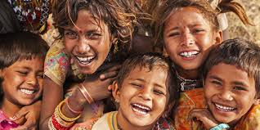
:حلولا للقضاء على مشكلة الفقر في العصر الحاضر
يجب أن يتم التعاون للقضاء على الفقر وذلك بمساعدة وكالات الخدمات الاجتماعية ومنظمات المعونة الدولية.
وذلك من أجل أن يحصل على أبسط الأشياء التي تساعده على عيش حياة كريمة، وهي تتمثل في الأكل والشرب والمنزل والتأمين الصحي والاجتماعي.
أيضا عمل حملات توعية الأفراد الذين يعيشون داخل المجتمعات الفقيرة.
وذلك لتعريف كلاً منهم من بالأسباب الحقيقية التي تسبب في انتشار الفقر، ونجد منها كثرة الإنجاب وتعاطي المخدرات.
كما يجب أن يتم عمل دورات تدريبية لكل الأخصائيين الاجتماعيين.
من أجل تدريبهم على كيفية إيجاد الحلول المناسبة والتي تساهم في عملية القضاء عليه.
أيضا الحرص على التعليم الأطفال من الجنسين هذا إلى جانب تحقيق السلام والاستقرار الذي يبحث عنه أي مجتمع.

Slide 7
يجب أيضاً الاهتمام بتوفير فرص عمل من أجل نشر المساواة بين الجميع
كما يجب أن تقوم الحكومات بالعمل على إيجاد الوظائف للأفراد الذين يعانون من الفقر.
لأن ذلك يساعد بدوره في تغيير مستواهم المادي إلى حال أفضل من هذا.
لابد أن تعمل الحكومة أيضاً على تقديم الدعم الذي يحتاج إليه الفقراء بكل الطرق الممكنة.
هذا إلى جانب العمل على تنمية المواهب التي يتمتع بها كلاً منهم، وإعطائهم الحق في صنع القرارات.
تلعب الحكومة أيضاً دوراً هاماً في وضع الحلول المناسبة لمشكلة الصحة والعناية الطبية التي يحتاج إليها كلاً منهم.
هذا إلى جانب إلى تغيير الظروف المعيشية إلى أفضل مما هي عليه

Slide 8
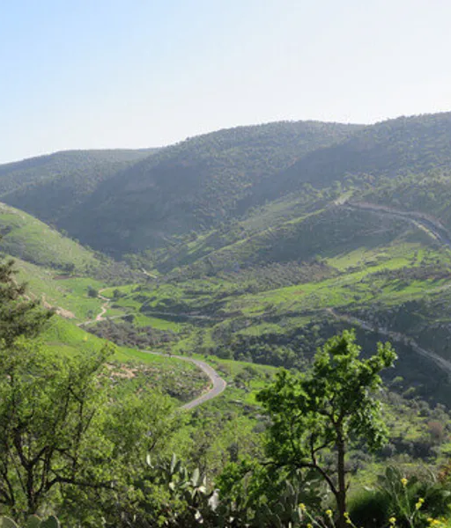
خاتمة عن الفقر
يجب على المجتمع أن يسعى لخلق مستوى طبقي متقارب وأن يحاول التخلص من الفقر بكافة الوسائل الممكنة، حيث أنه يجعل الأفراد بحاجة دائمة إلى غيرهم ويضعهم في ظروف قاسية من كافة النواحي، فتجد تلك الطبقة تعاني حتى تلجأ إلى الانحراف في محاولة منها للبقاء بأي وسيلة، ولكن عندما يقوم المجتمع بمساعدتهم على النهوض بالتأكيد سينهضون به وسيقل الفساد والجريمة بالمجتمع.
يحتاج الفقر إلى تكاتف الجهود الدولية للتقليل منه، ويكون هذا بمساعدة الدول الغنية للدول الفقيرة، وتحسين معيشة المواطنين فيها وتلبية احتياجاتهم، وبناء المستشفيات والمدارس والمراكز الصحية والجامعات، كما يجب توفير فرص عمل للجميع؛ لأنّ العمل يدرأ الفقر عن صاحبه، ويمنحه سببًا للرزق، كما يجب تضييق الفجوة بين الأغنياء والفقراء بفرض ضرائب على الأغنيا ء
الفقر ليس عيبًا، والفقراء أشخاصٌ يستحقون العيش في ظروفٍ أفضل مثلهم مثل غيرهم، لذلك يجب أن يكون المجتمع متكافلًا، وأن تتوفّر للفقراء فرصة العلاج والدراسة والتنقل مثلهم مثل غيرهم، وهذا حقٌ لهم مُعلقٌ في رقاب الأغنياء وفي رقاب الدول الغنية، فالإنسان عونٌ لأخيه الإنسان، ومن يتخلى عن دعم أخيه الإنسان يكون مفتقدًا لإنسانيته ومقصرّا في حقّ ربه

Slide 9
شكرا على استماعكم
لو كان الفقر رجل لقتلتة
عمل: مريم النمري وأوليفيا قضاة

